Slide 1
12.2.4 网络地址转换NAT
亚洲国家IP地址资源相对匮乏
NAT可解决地址紧缺的问题
NAT的优点
隐藏内部网络的拓扑结构，提升网络安全性。
静态NAT
在进行网络地址转换时，内部网络地址与外部的Internet IP地址是一一对应的关系。
动态NAT
可用的Internet IP地址限定在一个范围内。

Slide 2
12.2.4 网络地址转换NAT（续）
PAT：端口地址转换
在进行网络地址转换时，不仅网络地址发生改变，而且协议端口也会发生改变。
SNAT：源网络地址转换
当内部用户使用专用地址访问Internet时，必须将IP头部中的数据源地址转换成合法的Internet地址。
DNAT：目标网络地址转换
必须将数据包中的目的地址转换成服务器的专用地址，使合法的Internet IP地址与内部网络中服务器的专用地址相对应。

Slide 3
12.2.5 NAT的分类
根据NAT的实现方式对NAT进行分类
静态网络地址转换
动态网络
地址转换
端口地址
转换

Slide 4


12.2.5 NAT的分类（续）
根据数据流进行分类
源地址
目标地址
静态网络地址转换
动态网络地址转换
端口地址转换
不需要维护地址转换状态表，功能简单，性能较好。
必须维护一个转换表，功能更强大，需要更多资源。
必须维护一个转换表，功能更强大，需要更多资源。

Slide 5


12.2.6 实现NAT的路由器配置
外网中的主机通过外部IP地址访问路由器。
内网中的主机通过内部IP地址访问路由器。
内网中的主机通过内部IP地址访问路由器。

Slide 6
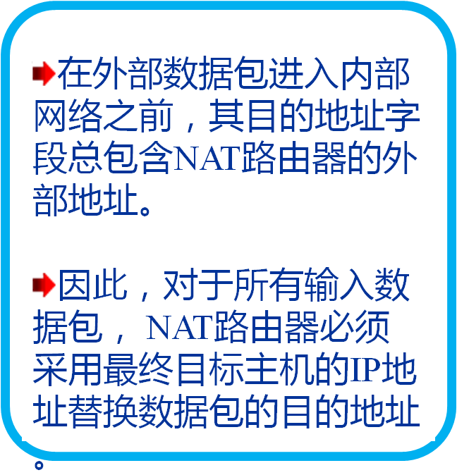
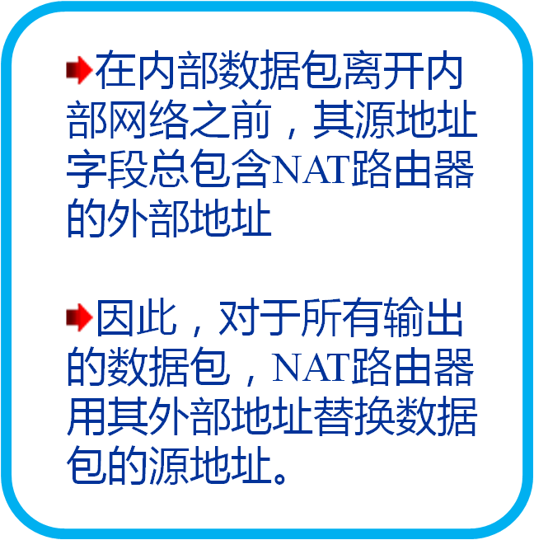
12.2.6 实现NAT的路由器配置（续）

Slide 7
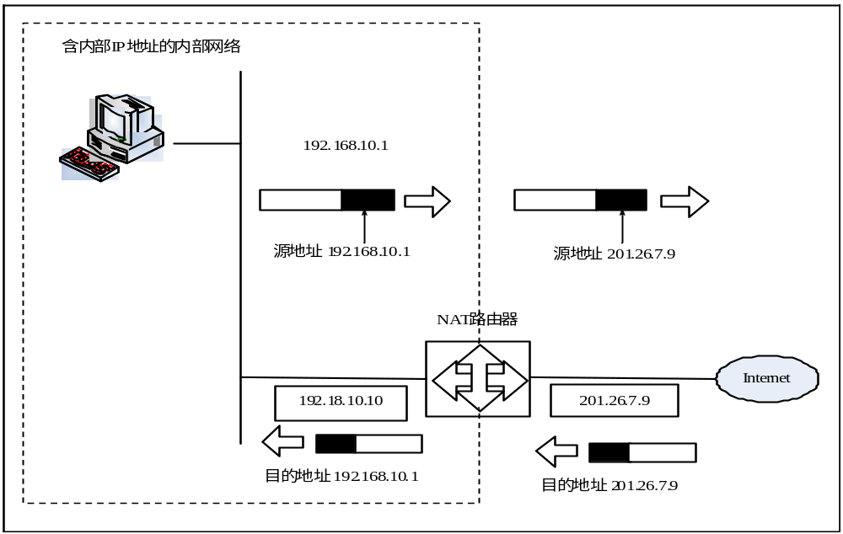
12.2.7 NAT转换过程实例

Slide 8
12.2.7 NAT转换过程实例（续）
假设一台内部主机（地址为192.168.10.1）要向外部主机（地址为210.10.20.20）发送一个数据包。该内部主机将该数据包发送给内部网络，该数据包将到达NAT路由器。此时，该数据包的源地址为192.168.10.1，而目的地址为210.10.20.20。
NAT路由器用自己的地址（即201.26.7.9）替换数据包中的源地址，并利用路由机制，将此数据包发送给Internet上的目标主机。此时，该数据包的源地址为201.26.7.9，而目的地址为210.10.20.20。
NAT路由器在转换表中增添一个条目，
内 部 地 址
192.168.10.1
外部地址
210.10.20.20
该响应数据包到达NAT路由器。因为响应数据包中的目的地址与NAT路由器的地址匹配，所以NAT路由器查询转换表，以确认此转换表中是否含有外部地址为210.10.20.20的条目。最终，NAT路由器找到了这个条目中含有的内部主机地址为192.168.10.1。
Internet上的外部路由器处理该数据包，并发回一个响应数据包。此时，该响应数据包的源地址为210.10.20.20，而目的地址为201.26.7.9。
NAT路由器用内部主机地址（即192.168.10.1）替换数据包的目的地址，并将该分组发给该内部主机。

Slide 9
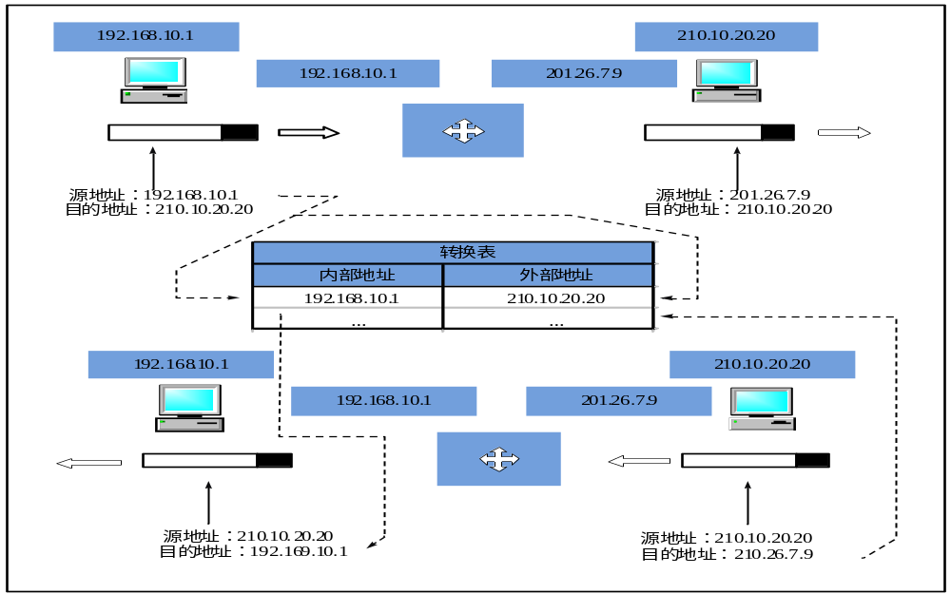
12.2.8 NAT路由器的工作过程

Slide 10
12.2.8 NAT路由器的工作过程（续）
新加的
“外部端口”
新加的
“内部端口”
新加的
“NAT端口”
标识某一服务应用程序所使用的端口号。
标识内部主机上的应用程序所使用的端口号。
一个一次递增的数字，由NAT路由器生成。
  如果有多个内部主机同时与外网的同一台主机通信，需要修改NAT转换表，添加几列新的参数。

Slide 11
谢谢！

